Slide 1

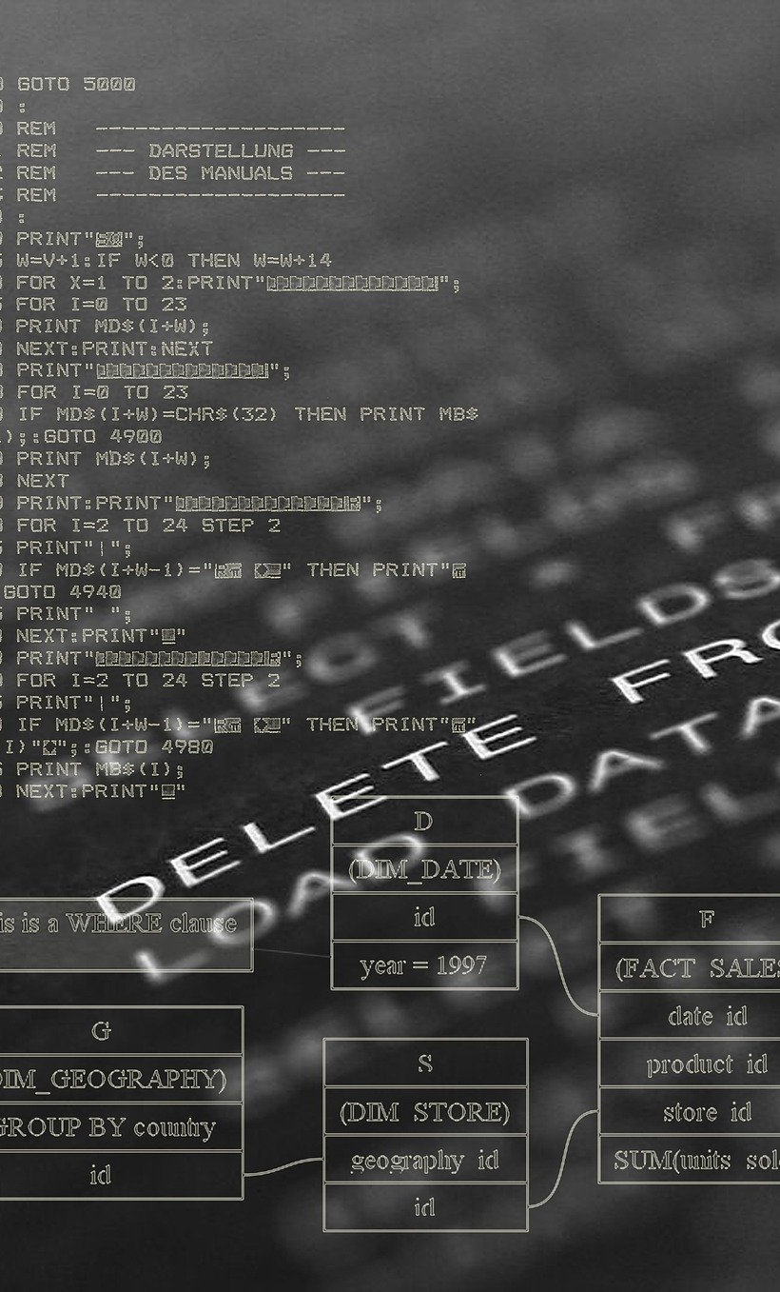
Algoritmos de Lógica de Programação I

Slide 2

Unidade III: Estrutura Enquanto
Prof. Me. Pietro Martins de Oliveira

Slide 3
Estrutura Enquanto
Repetição por Condição
Em muitas situações na computação precisamos repetir operações apenas enquanto uma condição for verdadeira.
Os comandos são repetidos até que a condição seja quebrada – condição testada no início
Muitas vezes é impossível prever quando a condição será quebrada
Às vezes é inviável realizar repetição por contagem (Estrutura Para)
Condição: expressão lógico-relacional

Slide 4
Estrutura Enquanto
Estrutura de repetição por condição - Enquanto:
Geralmente tem-se uma condição que é satisfeita de maneira imprevisível
Sintaxe em pseudocódigo:
Enquanto (<expressão lógica>) faça
<sequência de comandos>
Fim_enquanto

Slide 5
Exemplo
Desenvolver um algoritmo capaz de imprimir “Aguarde...” por cem vezes
Algoritmo aguardando2
Var cont: inteiro
Inicio
cont ← 0
Enquanto (cont < 100) faça escreva(“Aguarde...”);
cont ← cont + 1
Fim_enquanto
Fim

Slide 6
Estrutura Enquanto
Imagine o seguinte problema:
Escrever um algoritmo para descobrir quantas vezes é possível subtrair o valor 2 de um número N qualquer (informado pelo usuário), antes que o resultado das subtrações se torne negativo.
A interação com o usuário faz com que seja difícil prever quantas vezes o laço deverá se repetir

Slide 7
Exemplo
Desenvolver um algoritmo que peça ao usuário que informe valores e se encerre quando a soma dos valores informados for maior do que 100.
Algoritmo somaValores
Var val, soma: inteiro
Inicio
soma ← 0
Enquanto (soma < 100) faça
leia(val)
soma ← soma + val
Fim_enquanto
Fim

